Slide 1
HPV 16 -18 Por país –Alta calidad

Slide 2
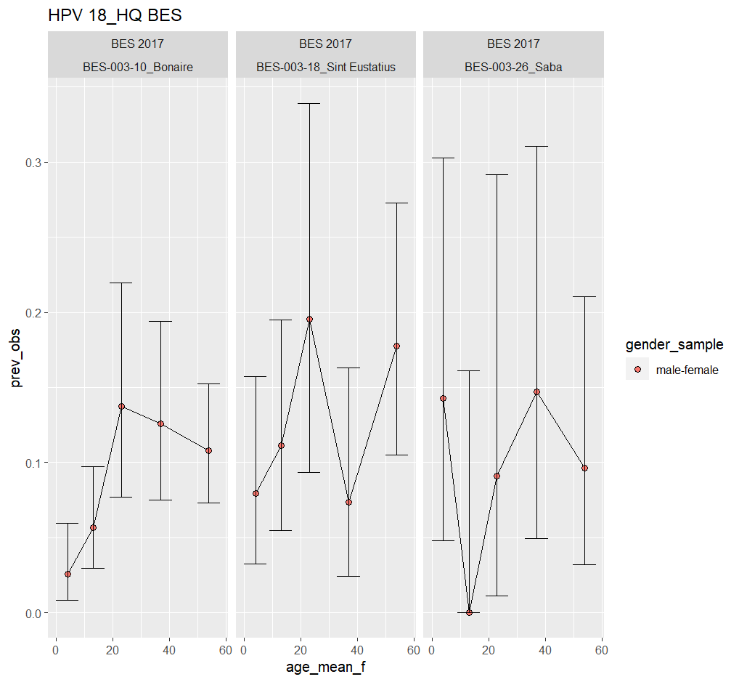
Notes:
La tendencia de la prevalencia para el serotipo 18 en las islas de países Bajo es mayor en Saint Eutatis aunque la muestra poblacional es pequeña, puede existir un sesgo en los extremos de las
edades .
Criterio: Tamaño de muestra suficiente como criterio de inclusión en los modelos.
Se excluye porque es una muestra para los dos generos

Slide 3
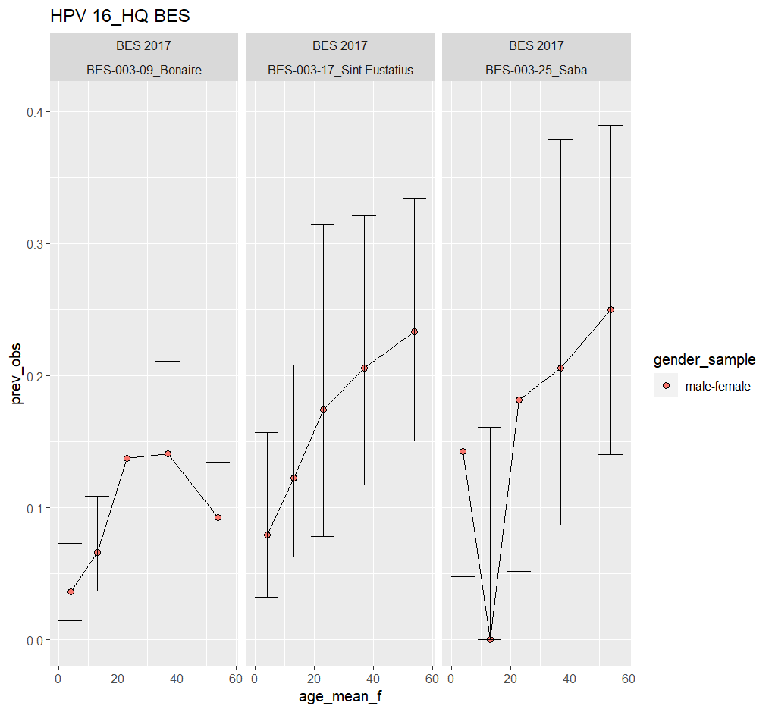
Notes:
Para el Genotipo 16 esta más marcada el aumenro de la seroprevalencia con respecto a la edad

Slide 4
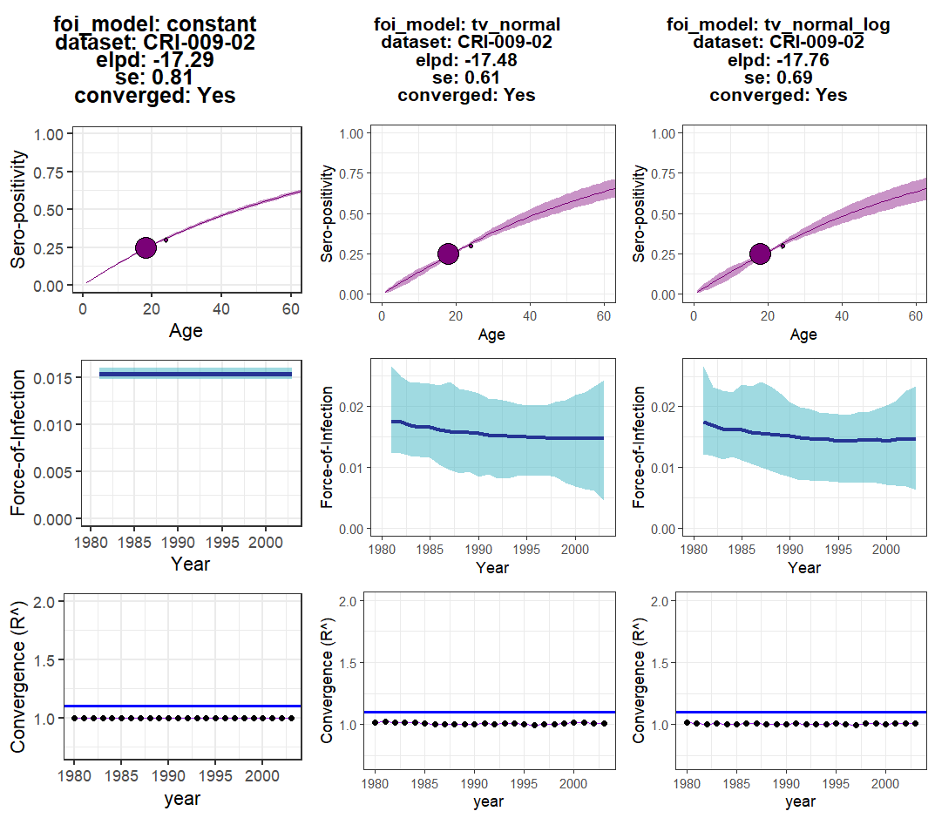
SeroFOI –CRI –HPV18

Slide 5
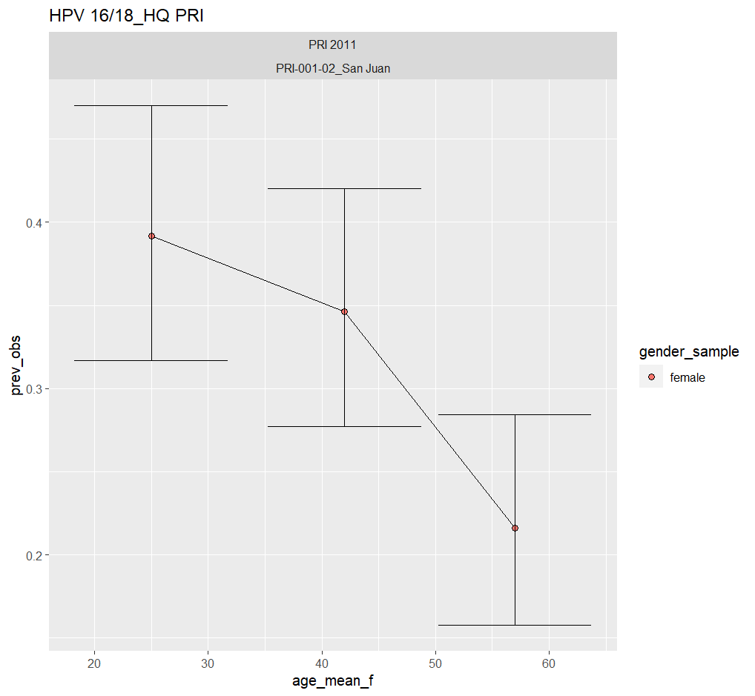
Notes:
En puero rico la seroprevalencia mayo esta entre los 20-30 y va disminuyendo con el tiempo.
No uso porque esta mirando 2 ato riesgo al tiempo

Slide 6
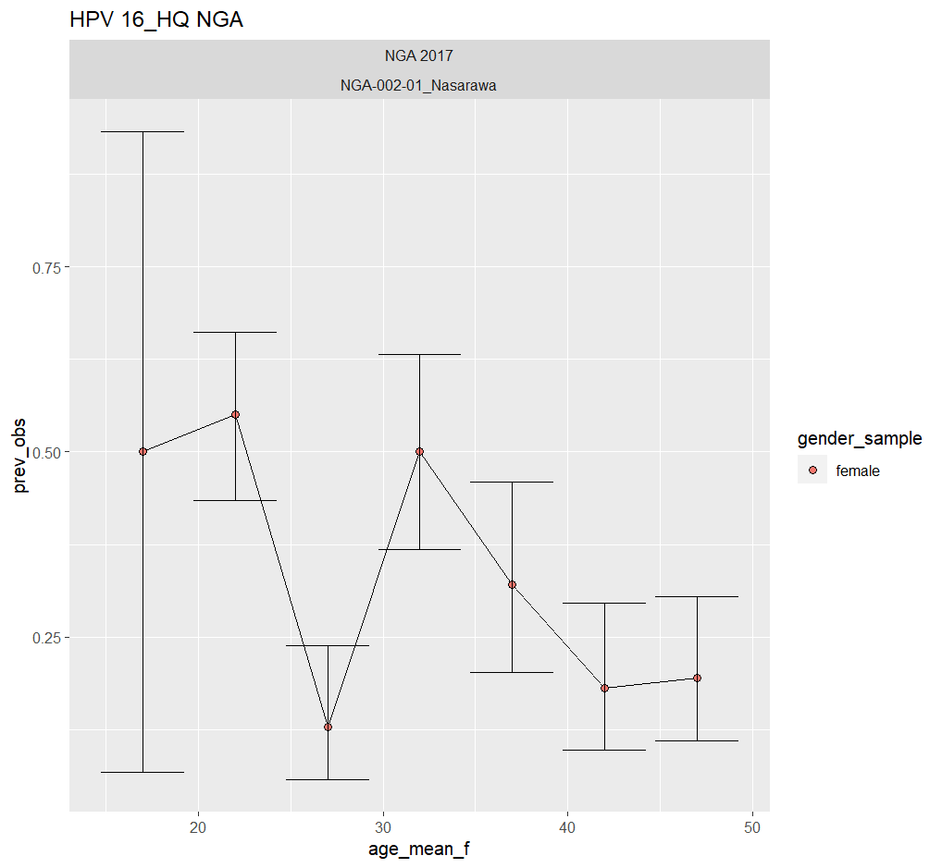
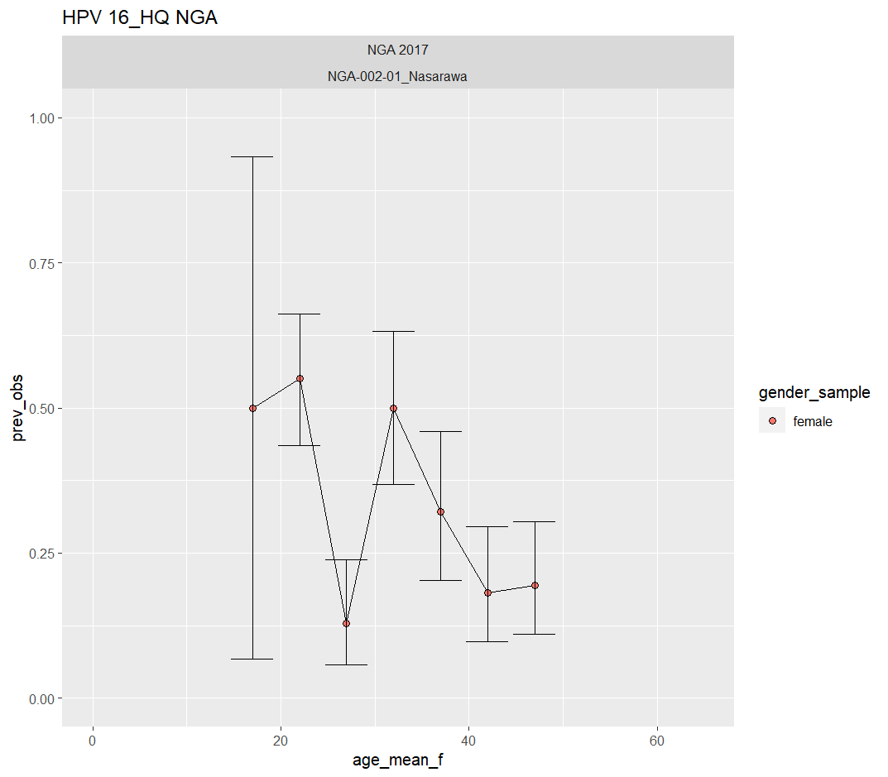
Notes:
Primer grupo de edad con poca tamaño de muestra pendiet reevaluacion

Slide 7
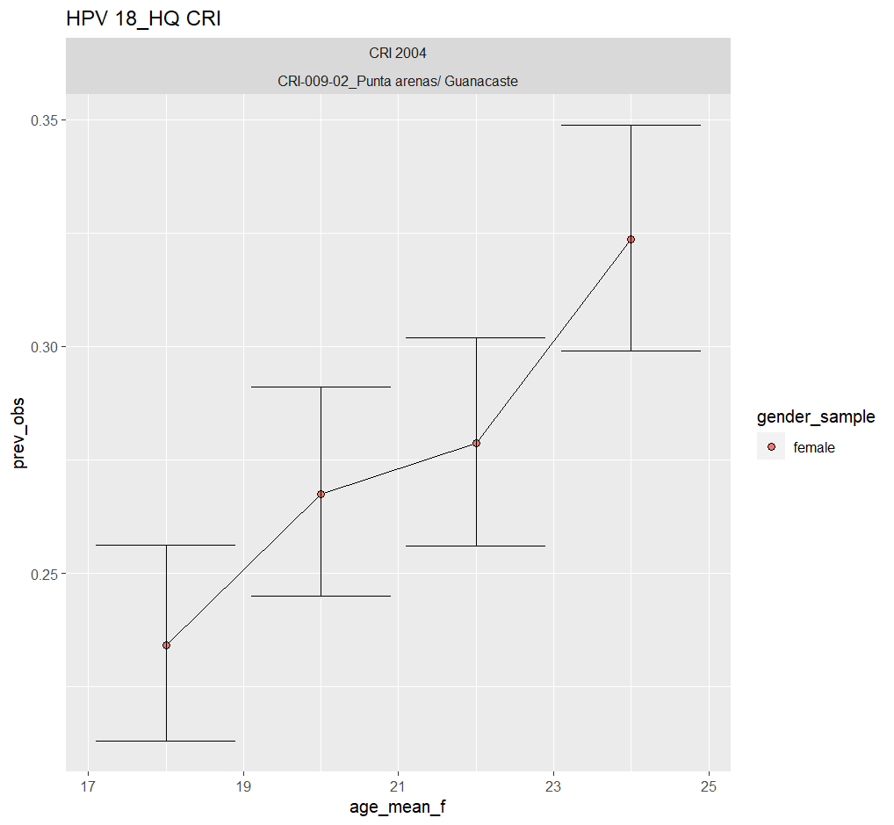
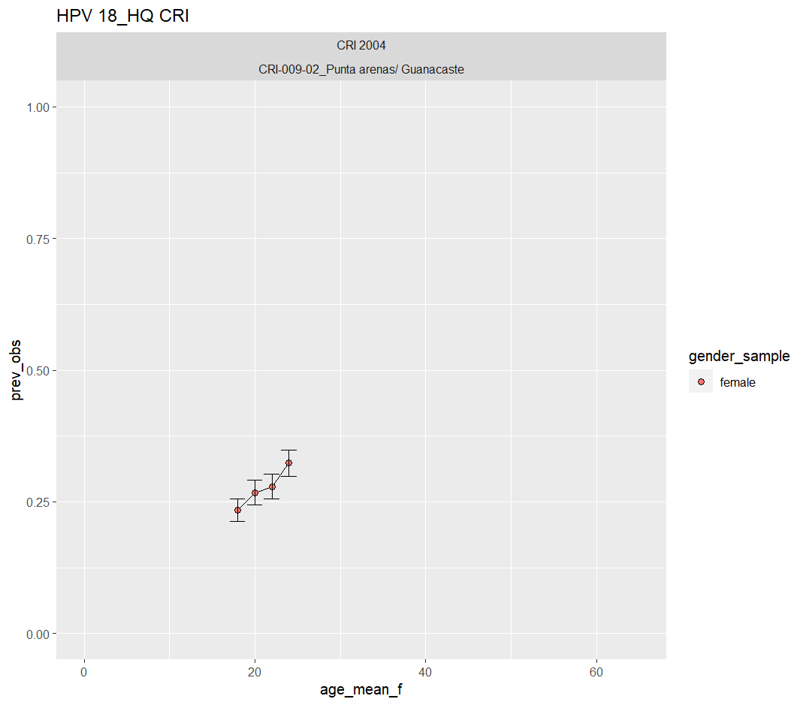
Notes:
Tendencias en Latinoamérica aumenta con la edad

Slide 8
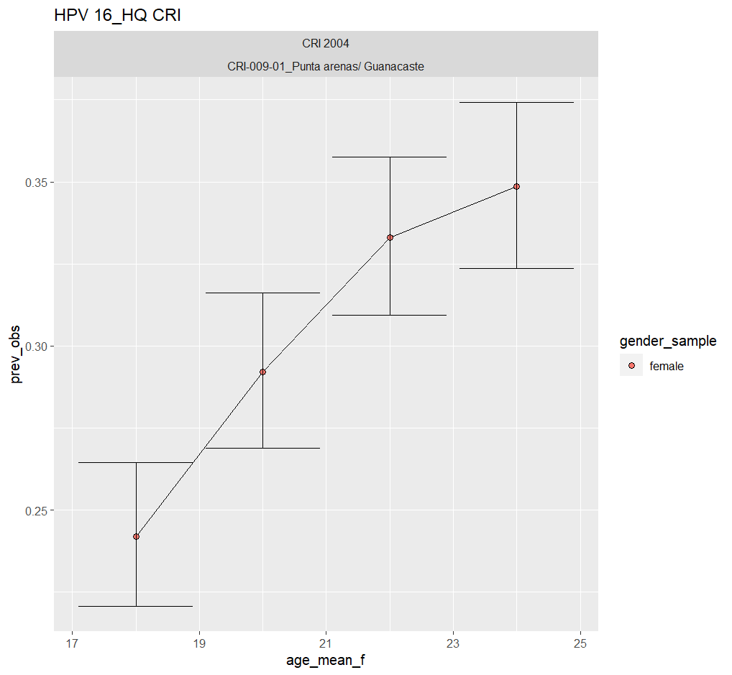
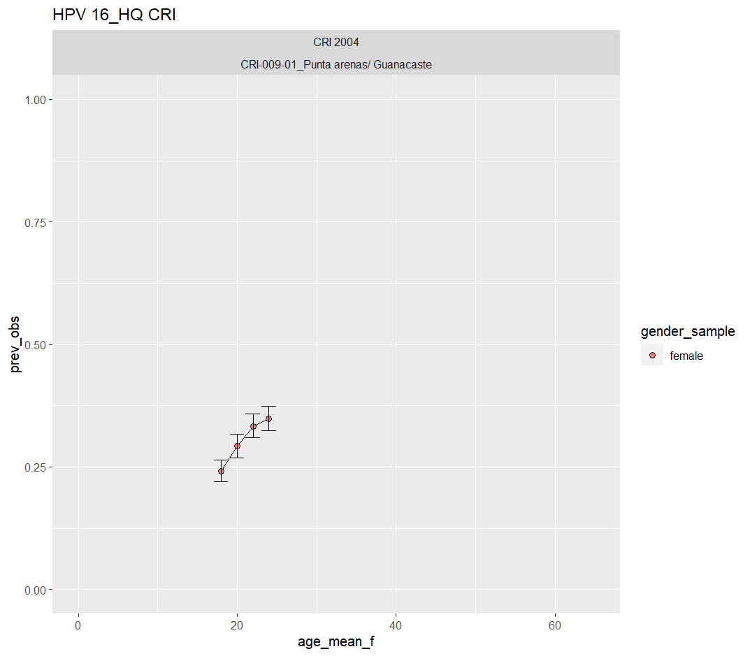

Slide 9
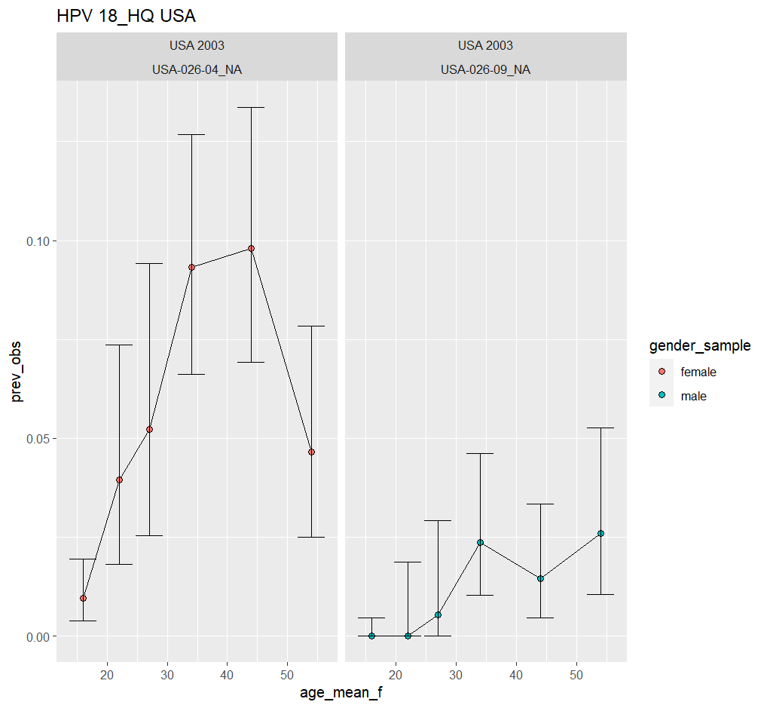
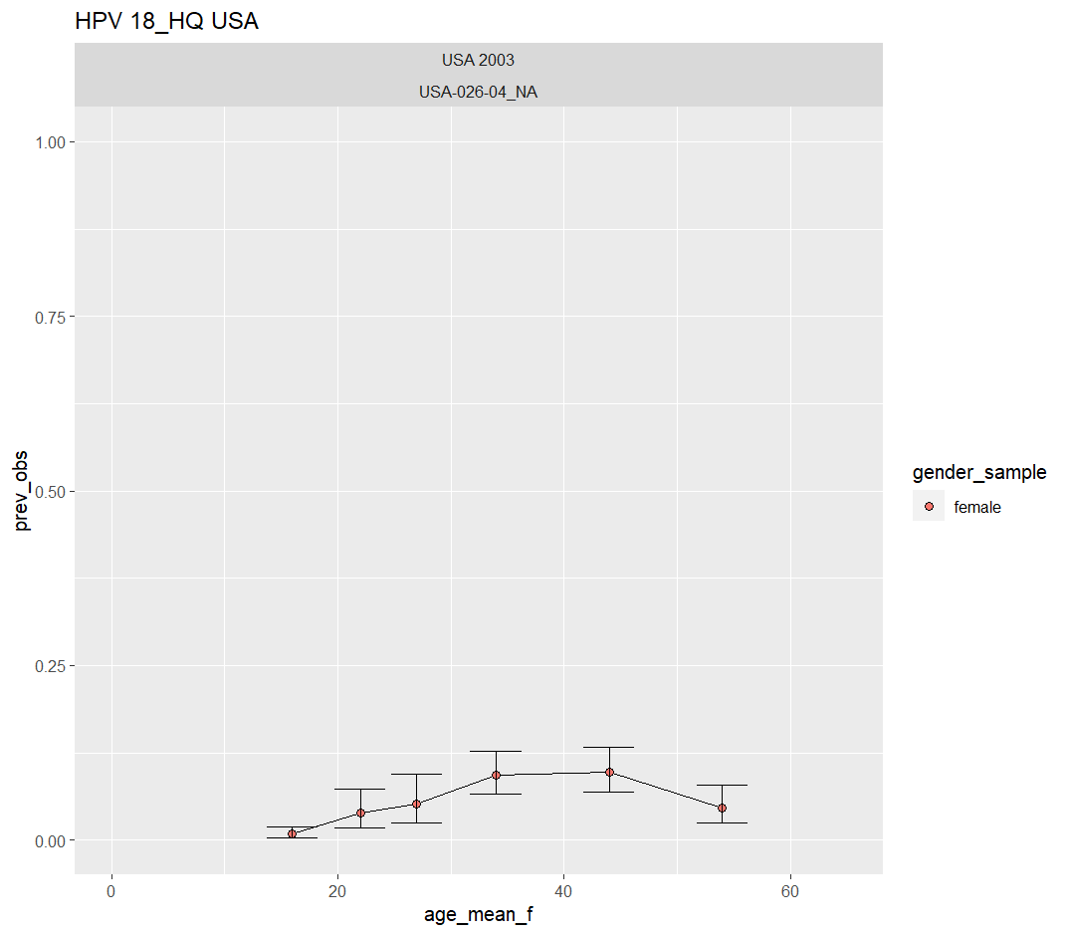
Notes:
Prevalencia en mujeres siempre es mayor

Slide 10
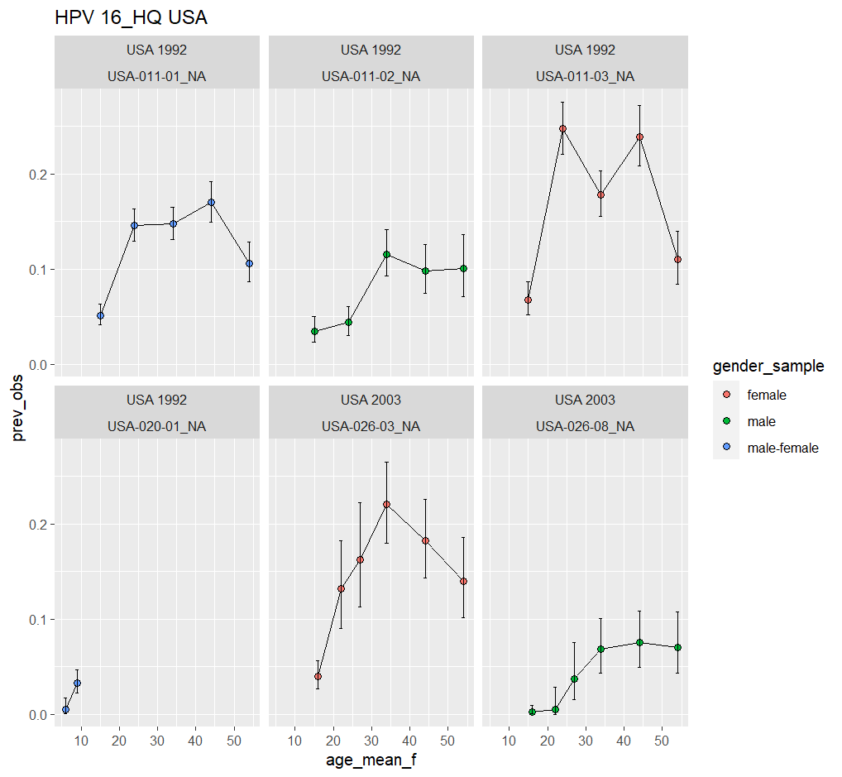
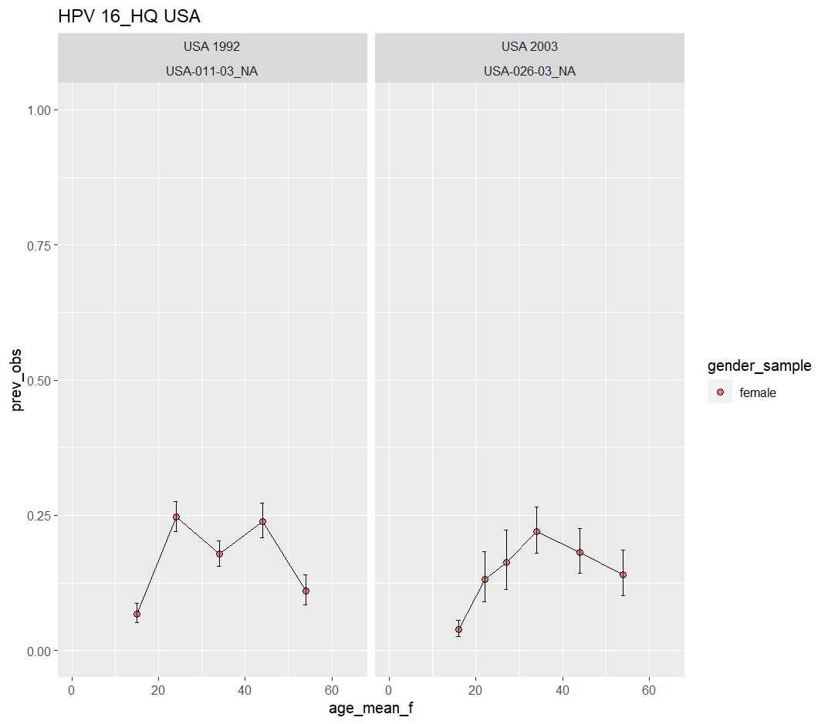

Slide 11
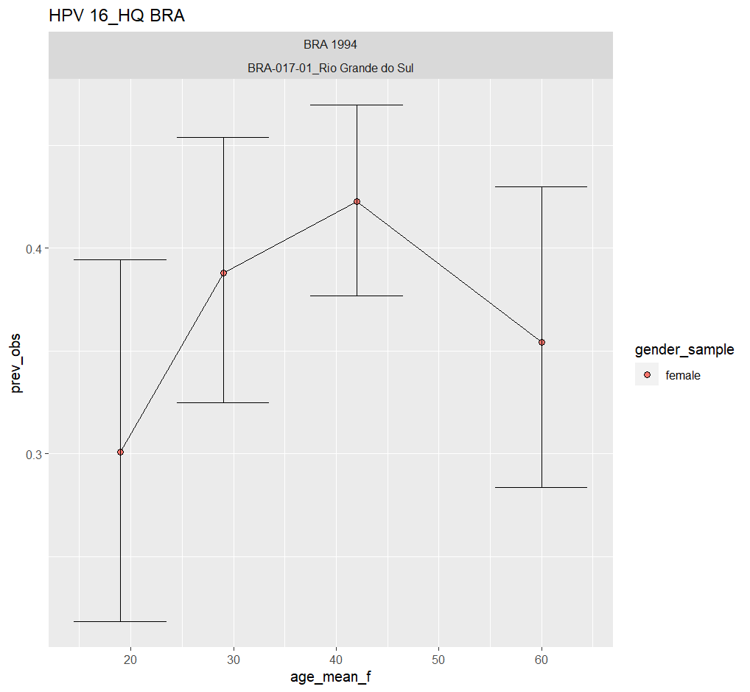
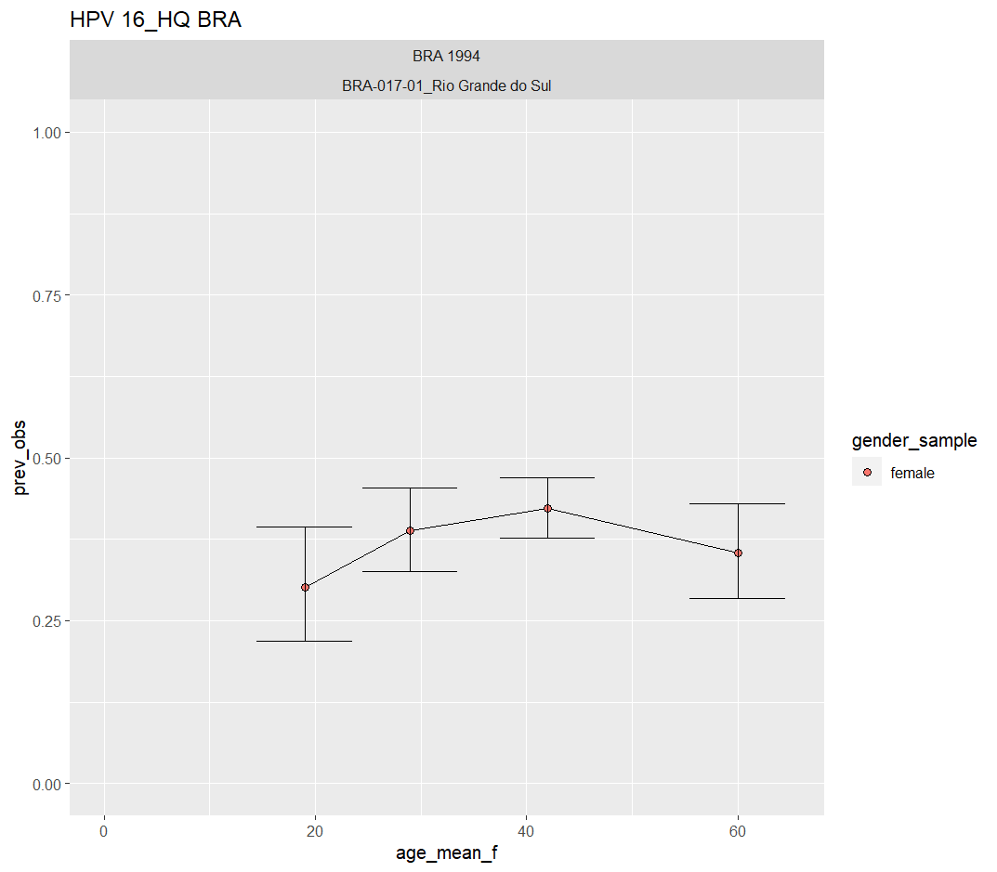

Slide 12
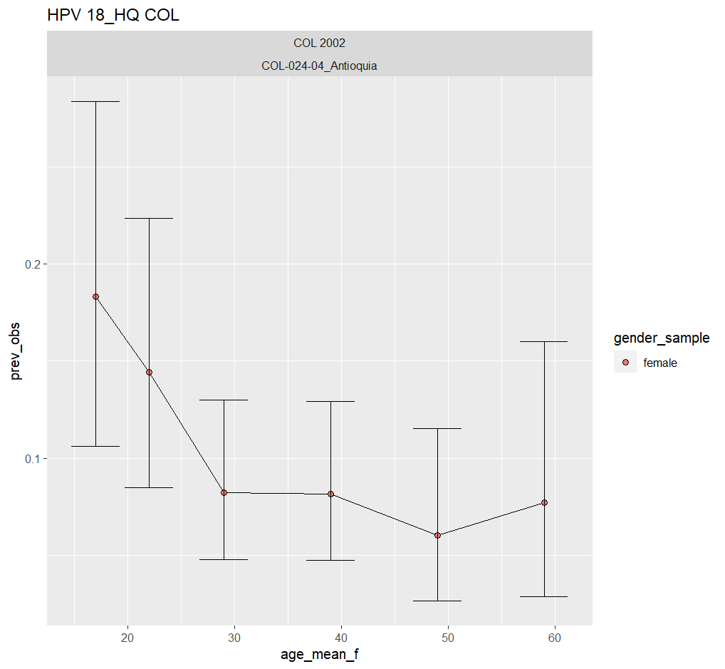
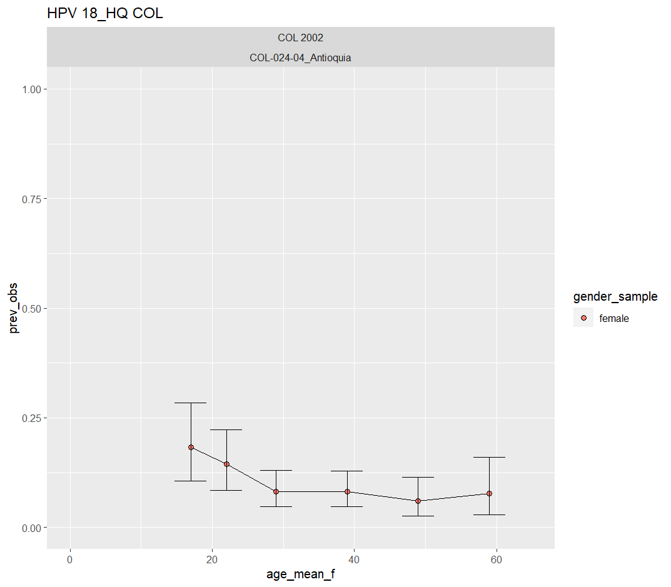

Slide 13
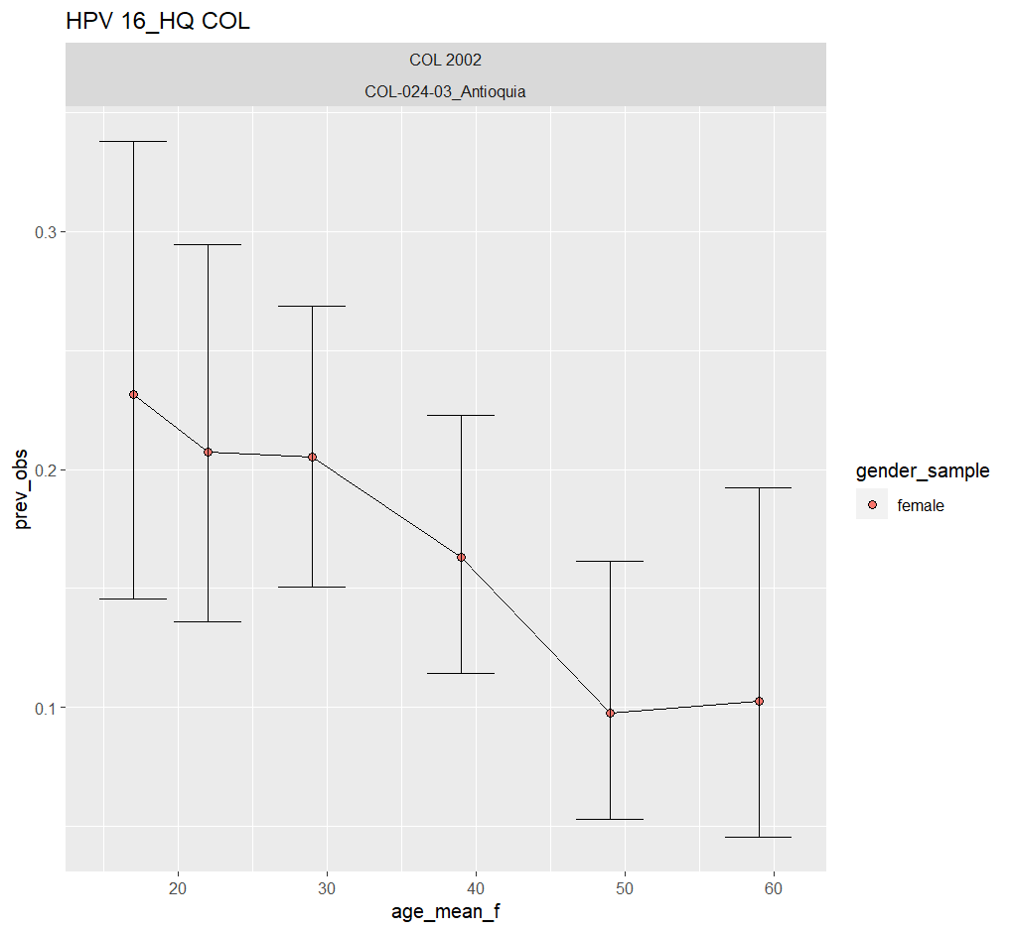
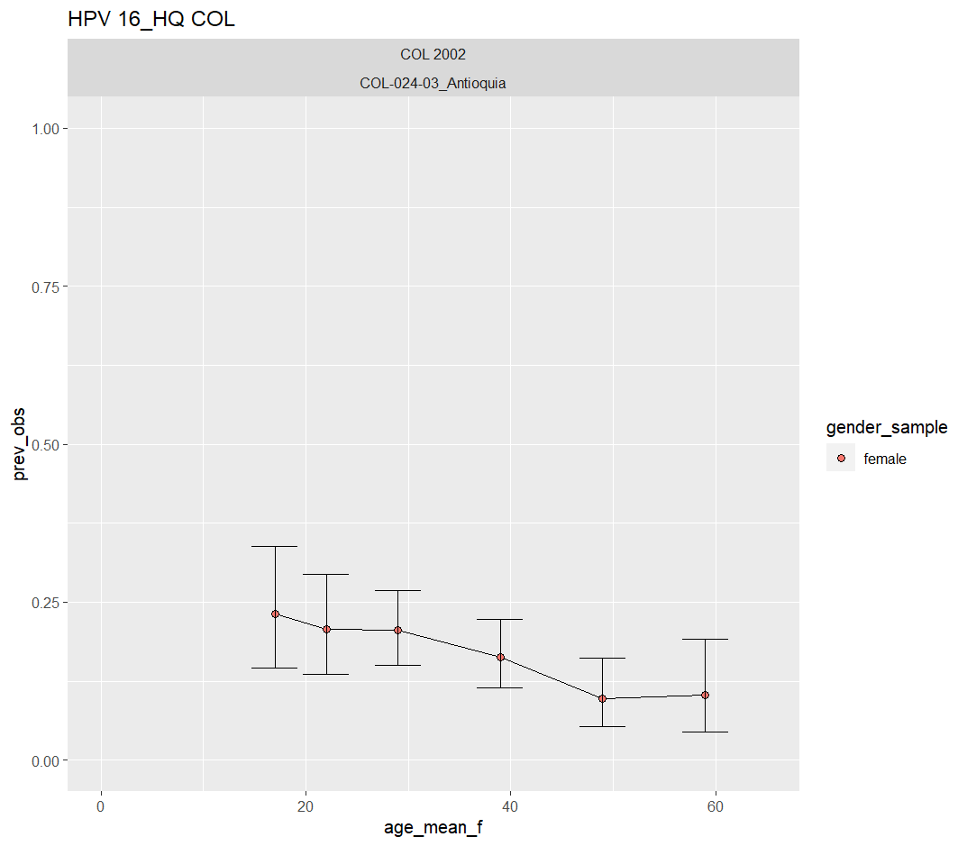
Notes:
Es una tendencia que no coincide con los demas

Slide 14
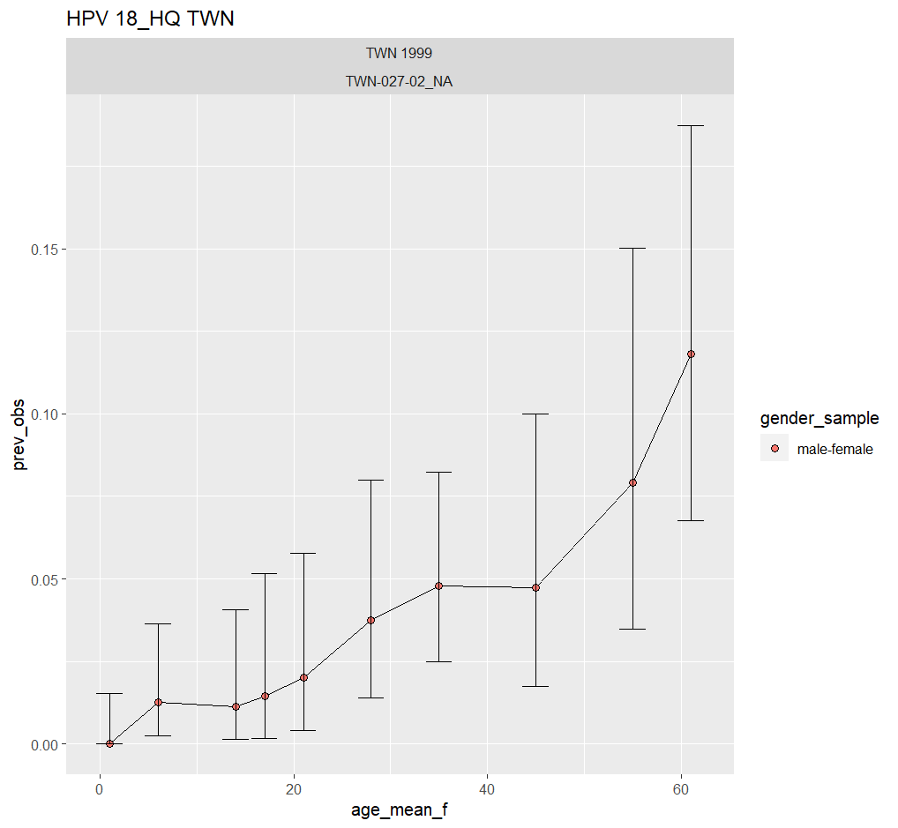

Slide 15
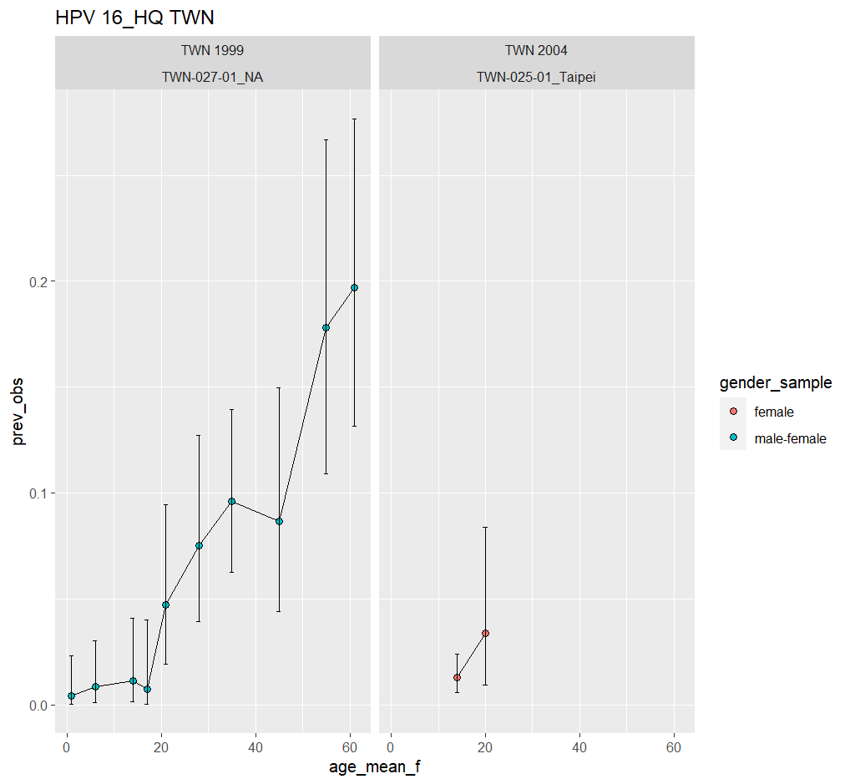
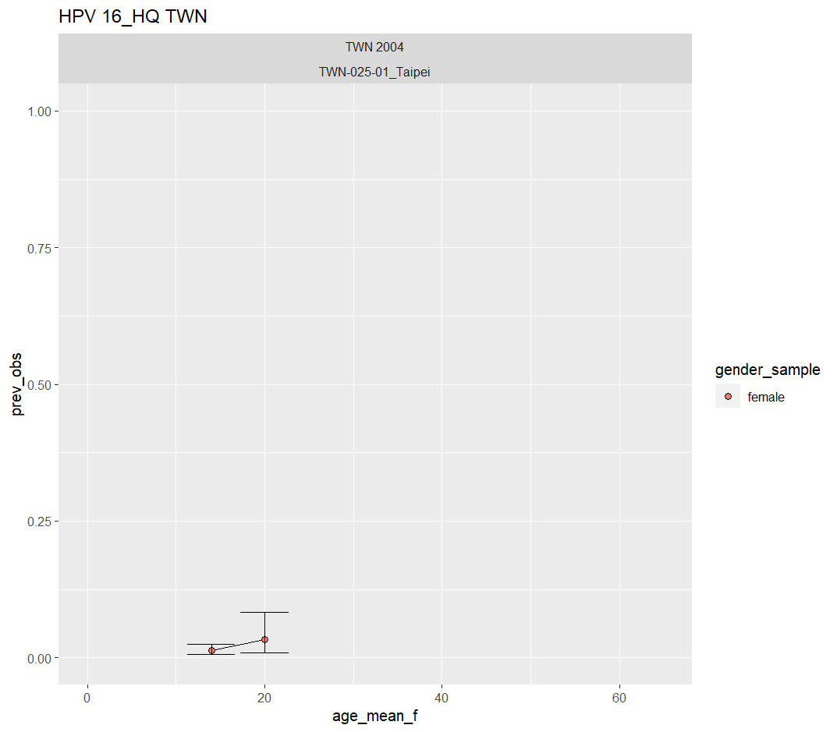

Slide 16
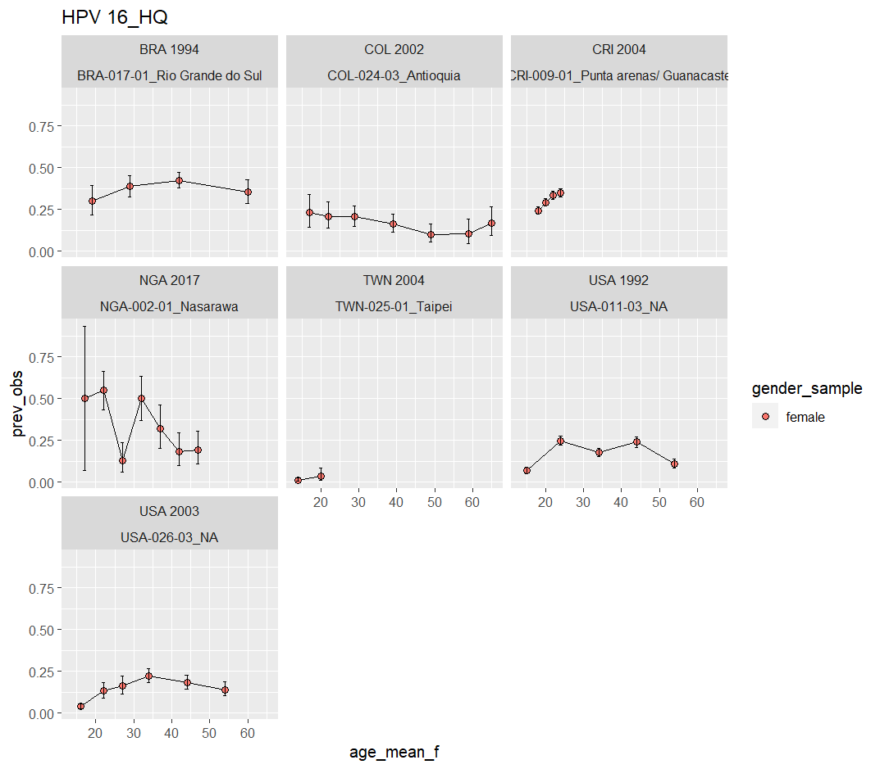

Slide 17
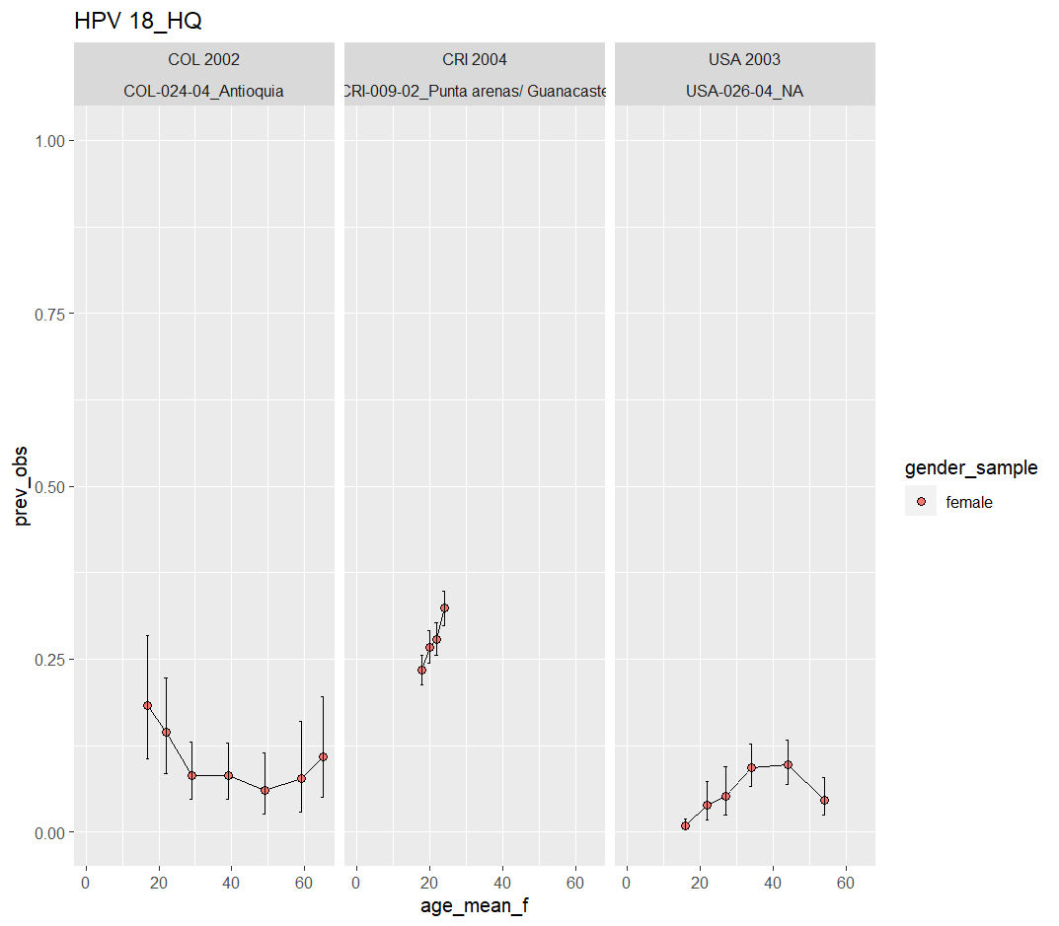

Slide 18
MAPAS

Slide 19
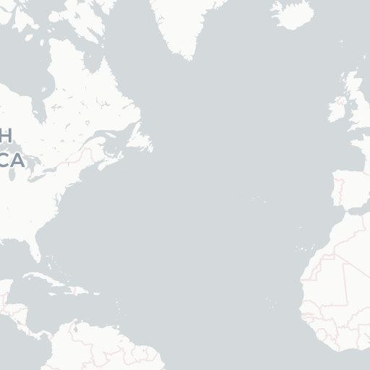
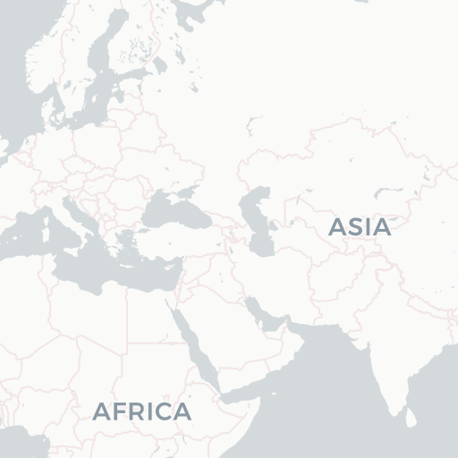
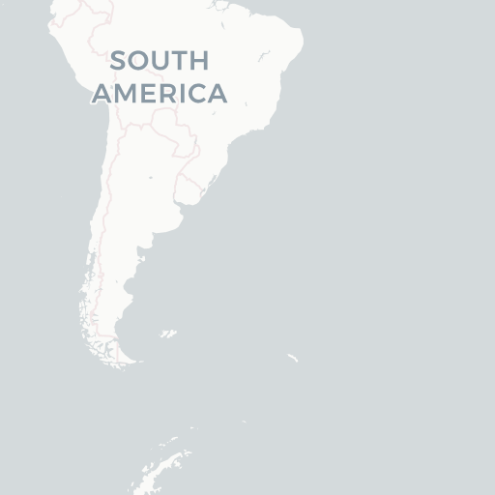
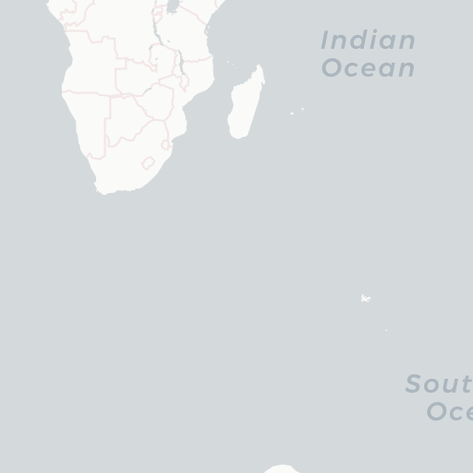



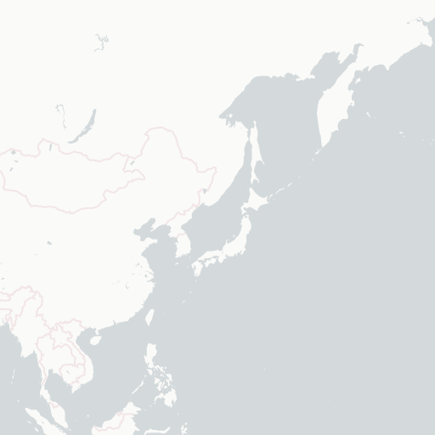








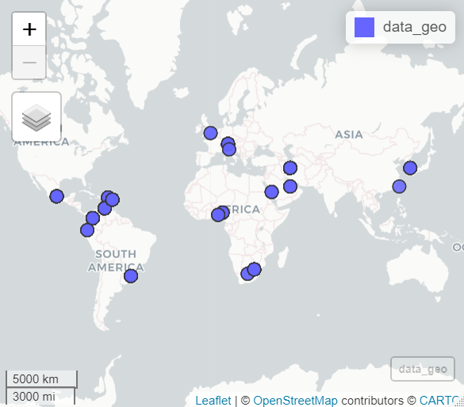

Slide 20
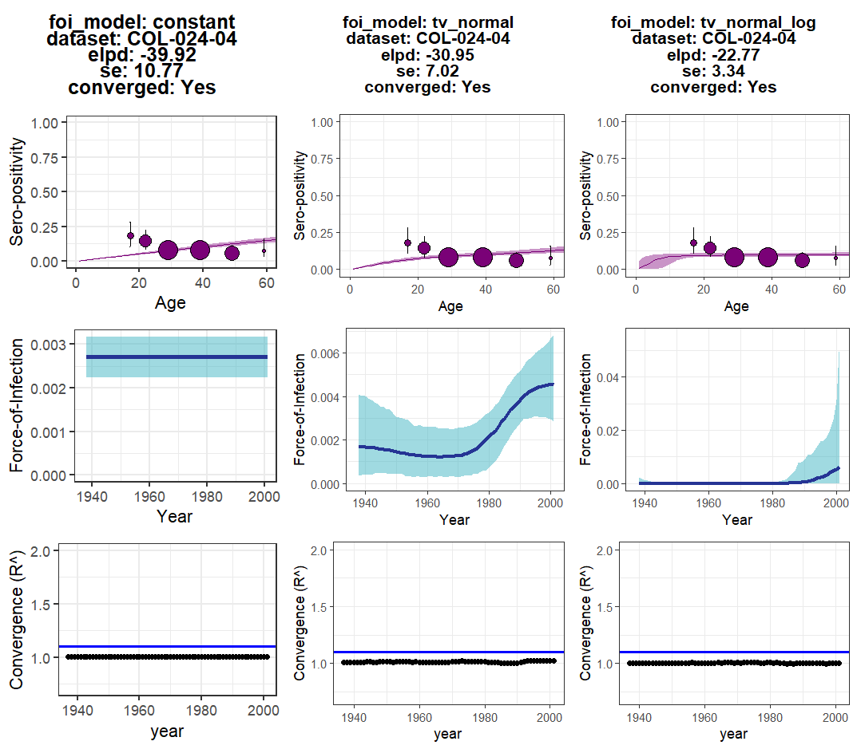
SEROFOI -VPH – COL (HPV18)

Slide 21
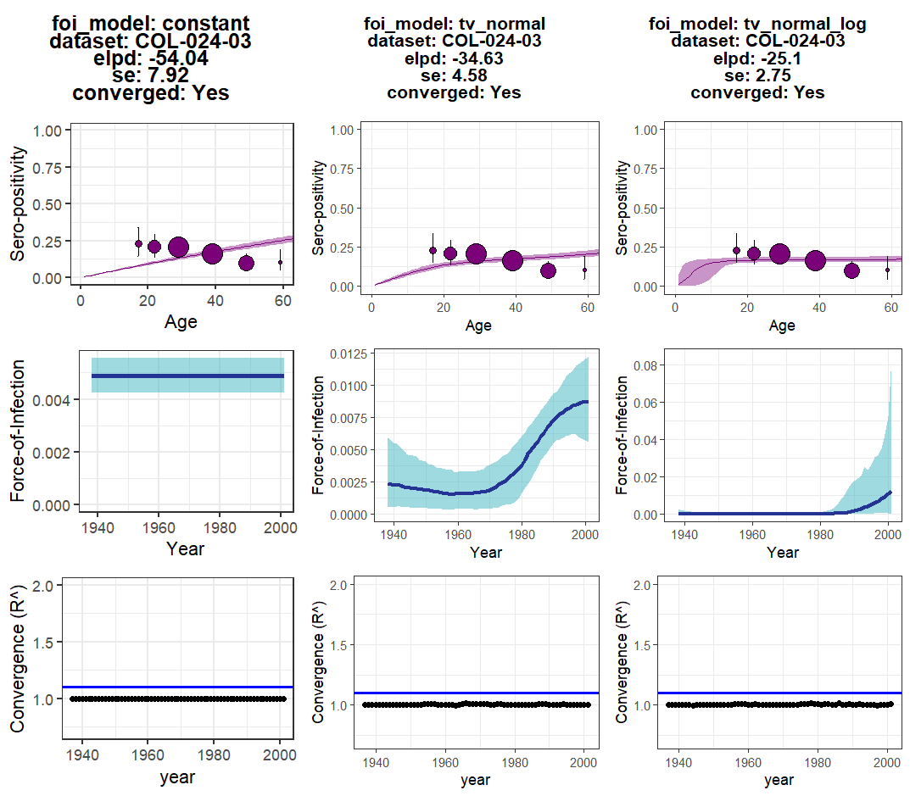
SEROFOI -VPH – COL (HPV16)

Slide 22
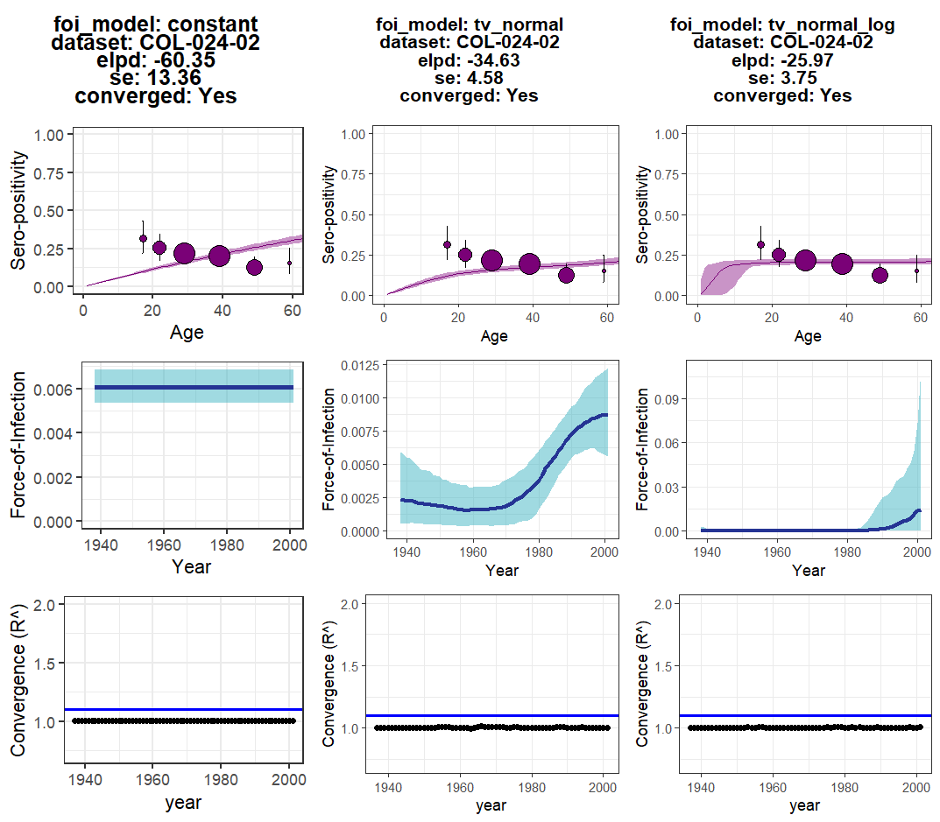
SEROFOI -VPH – COL (HPV16/18)

